Slide 1
Projekt labor
Alkalmazásfejlesztés web alapú mobil platformra
Csapattagok: Abafalvi Balázs
Németh Ádám
Tancsics László
Témavezető:
Baumgartner János

Slide 2
Tartalom
Célkitűzés – alkalmazásunk célja
Funkciók – use-case ábra
Használt technológiák – előnyök/hátrányok
Adatmodell – a felhasznált adatbázis
Képernyőképek – az alkalmazás futás közben
Összegzés

Slide 3
Célkitűzés
Alkalmazásfejlesztés web alapú mobil platformra – platformfüggetlenség, PWA
KKV szektorban fellelhető szolgáltatások hatékonyságának növelése:
felhasználói autentikáció megvalósítása
Időpontfoglalás – vizuális megjelenítés
árajánlatok kezelése
további statikus funkciók – kapcsolat, céginfó

Slide 4
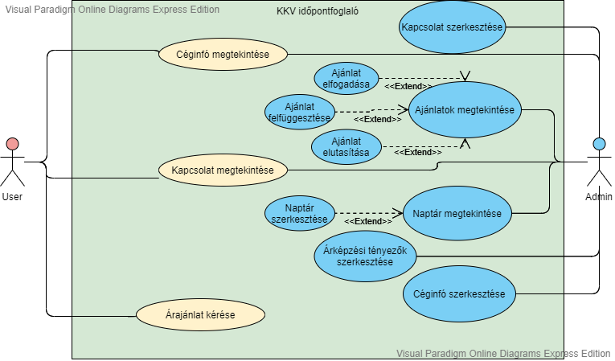
Funkciók

Slide 5
Használt technológiák
Firebase – Google, valósidejű NoSQL adatbázis, felhő alapú tárolás, JSON alapú, autentikáció
Ionic Framework – keretrendszer, platformfüggetlenség, PWA (Service Worker, Web Manifest), Capacitor
React – JavaScript library felhasználói interface-ek készítésére, komponensek, renderelés, alternatívák: Angular, Vue

Slide 6
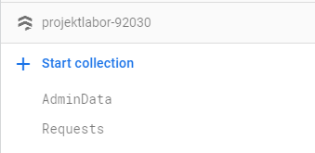
Adatmodell
2 collection

Slide 7
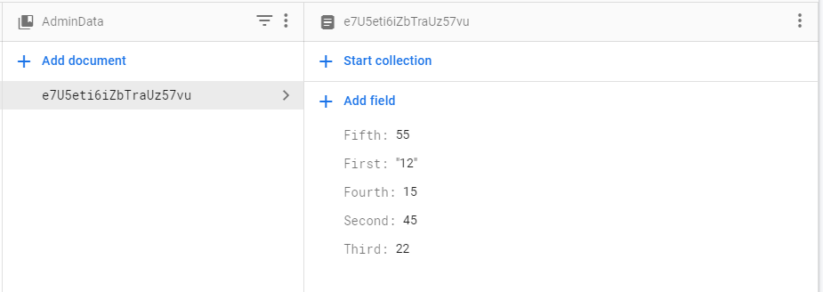
AdminData

Slide 8
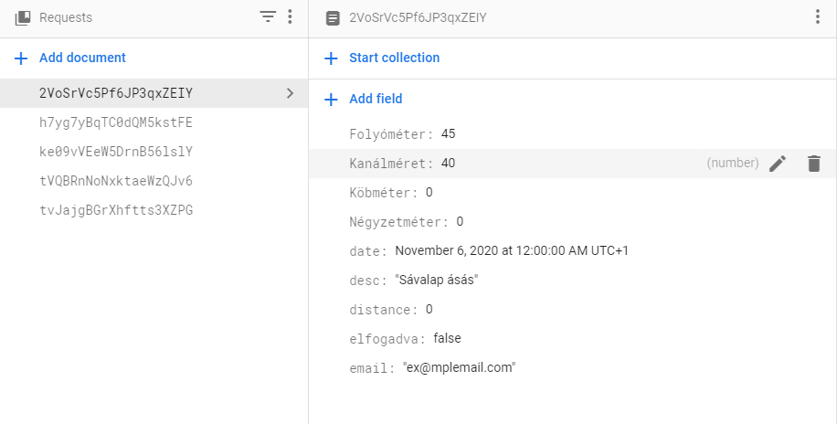
Requests

Slide 9
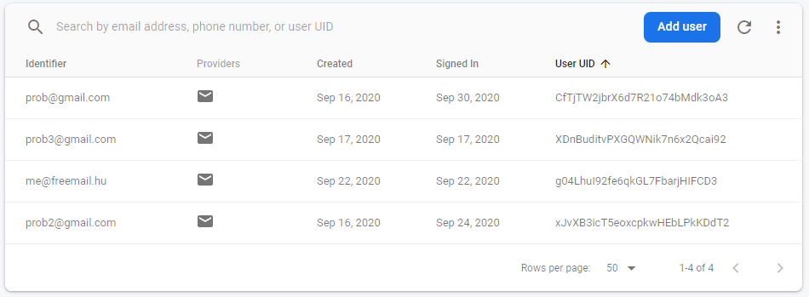
Felhasználók

Slide 10
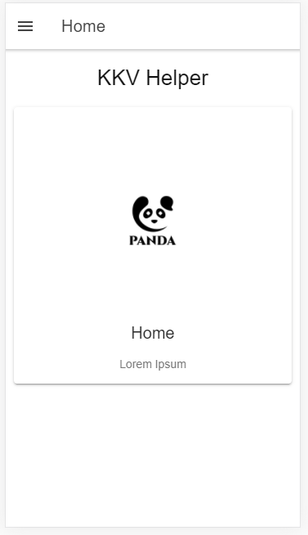
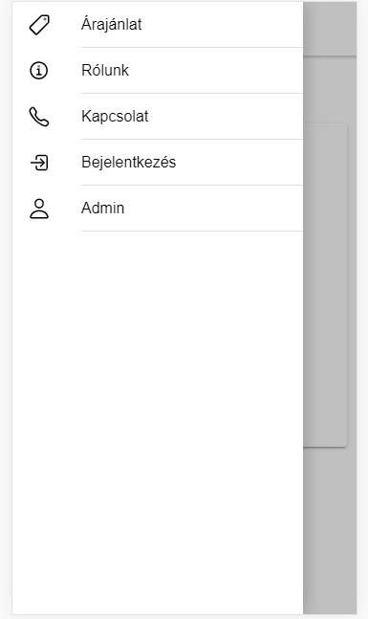
Az alkalmazás futása
Kezdőlap, menü

Slide 11
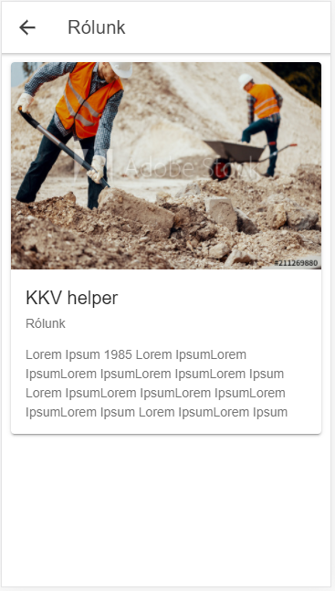
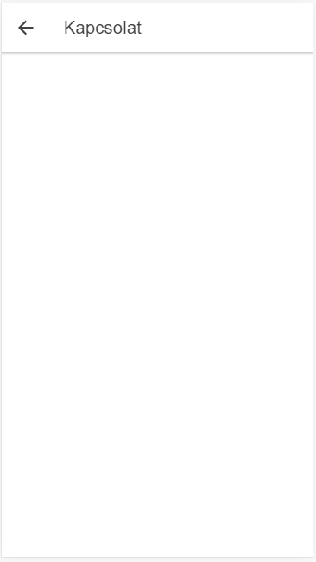
Az alkalmazás futása
Statikus részek

Slide 12
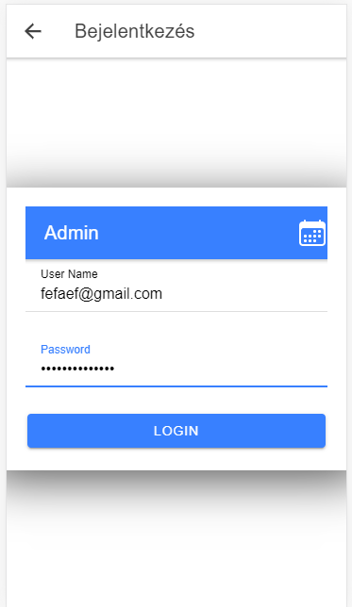
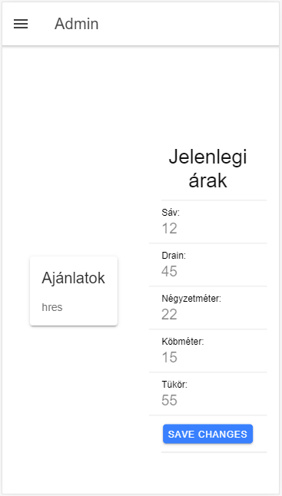
Az alkalmazás futása
Bejelentkezés, admin felület

Slide 13
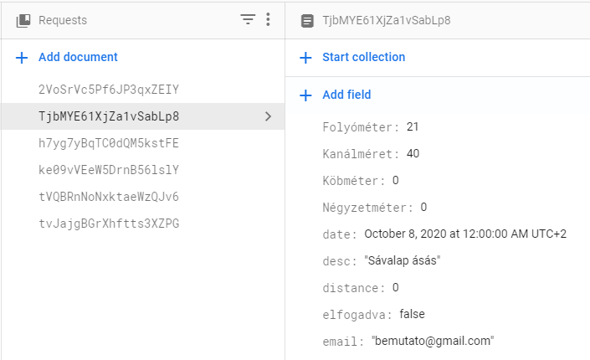
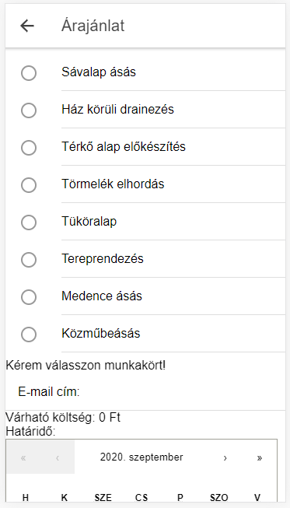
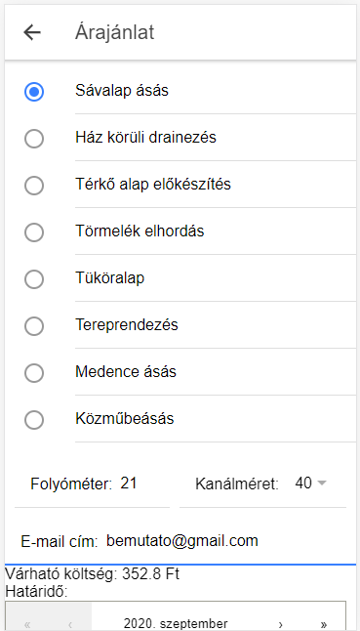
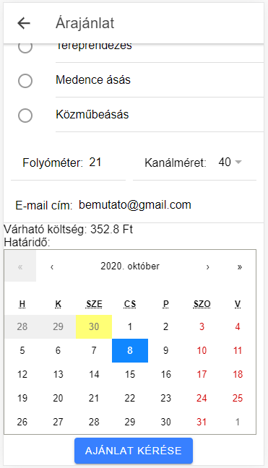
Az alkalmazás futása
Árajánlat kérése

Slide 14
Összegzés
Tancsics László BÚÚÚTA EMBER XDSXDXD

Slide 15
Köszönjük a figyelmet!

